Slide 1

CHỦ ĐỀ 5:
CON NGƯỜI VÀ SỨC KHỎE
Bài 23: Vận động và
nghỉ ngơi (Tiết 1)

Slide 2
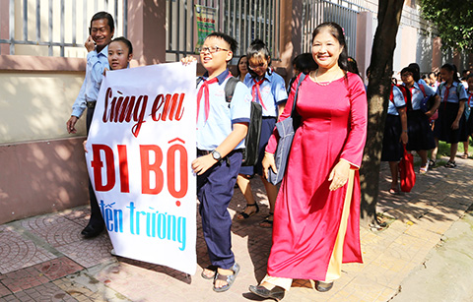
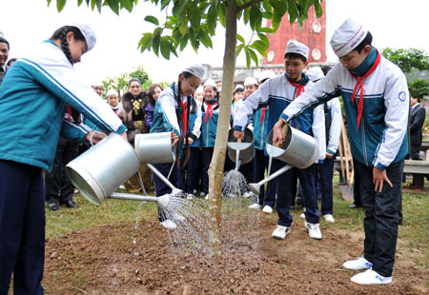
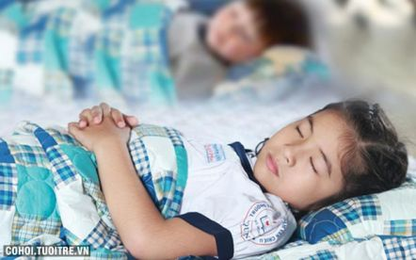
Thứ 5, ngày 26 tháng 3 năm 2026
đi bộ
tưới cây
ngủ
… Là những hoạt động vận động và nghỉ ngơi.
Hằng ngày, em đã tham gia những hoạt động nào?

Slide 3





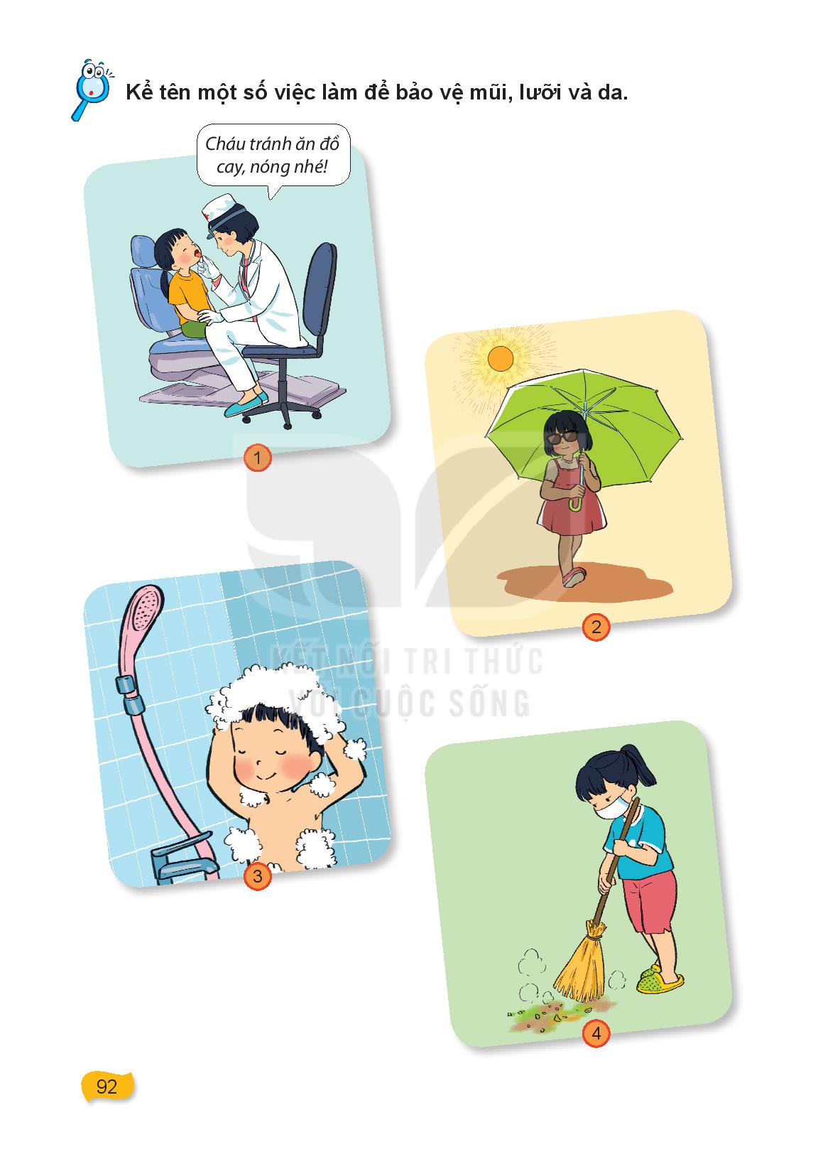



Thứ 5, ngày 26 tháng 3 năm 2026
KHÁM PHÁ

Slide 4

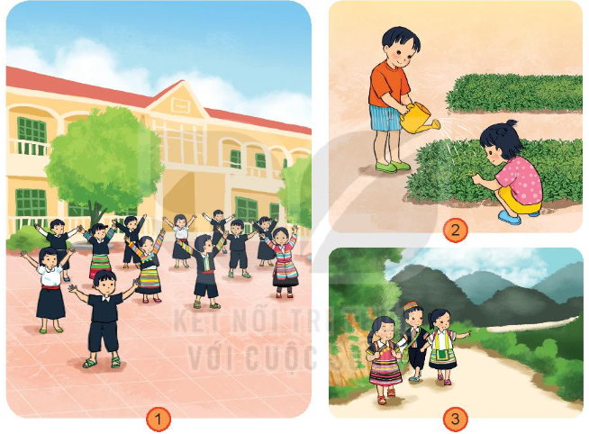
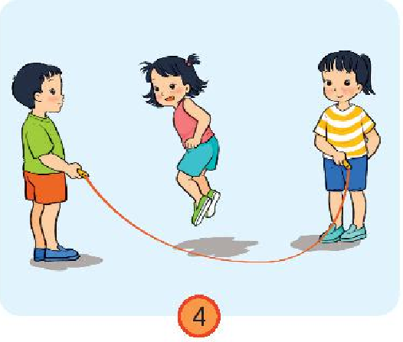
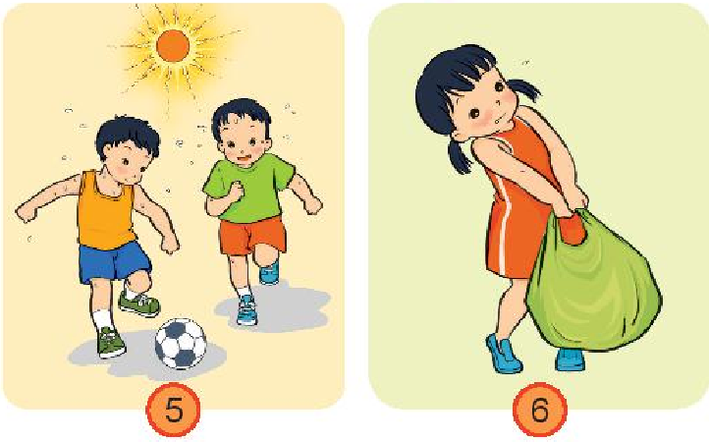
Thứ 5, ngày 26 tháng 3 năm 2026
Quan sát hình và nêu các hoạt động có lợi cho sức khỏe?

Slide 5
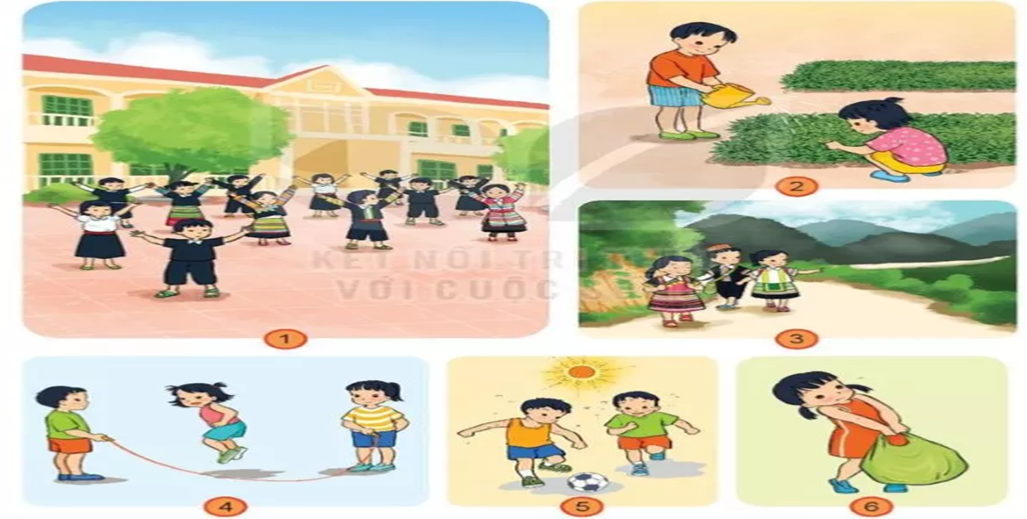
Thứ 5, ngày 26 tháng 3 năm 2026
Tập thể dục rất có lợi cho sức khỏe, giúp chúng ta thư giãn hơn trước hoặc sau giờ học. Tập thể dục còn giúp chúng ta khỏe mạnh hơn.

Slide 6
Thứ 5, ngày 26 tháng 3 năm 2026
Tưới cây, nhổ cỏ không những chăm sóc và bảo vệ cây trồng mà còn giúp cơ thể vận động một cách hợp lí và tăng cường sức khỏe.

Slide 7
Thứ 5, ngày 26 tháng 3 năm 2026
Hoạt động đi bộ rất có lợi cho sức khỏe, giúp cho đôi chân của chúng ta dẻo dai, đi bộ còn là một cách để chúng ta tập thể dục.

Slide 8
Nhảy dây đúng cách giúp tăng cường sự phát triển của xương sụn, giúp cải thiện chiều cao cũng như ngoại hình.

Slide 9
Thứ 5, ngày 26 tháng 3 năm 2026
Đá bóng dưới trời nắng gắt sẽ làm cho cơ thể bị mất nước, say nắng và kiệt sức.

Slide 10
Thứ 5, ngày 26 tháng 3 năm 2026
Xách đồ quá nặng sẽ ảnh hưởng đến xương khớp và cột sống của chúng ta. Chúng ta chỉ xách và mang vác những đồ vật phù hợp với sức khỏe của mình.

Slide 11
Thứ 5, ngày 26 tháng 3 năm 2026
Các hoạt động có lợi cho sức khỏe:

Slide 12
Thứ 5, ngày 26 tháng 3 năm 2026
Các hoạt động không có lợi cho sức khỏe:
Đá bóng dưới trời nắng gắt
Mang, vác vật nặng không vừa sức

Slide 13
Thứ 5, ngày 26 tháng 3 năm 2026
TRÒ CHƠI

Slide 14
Trò chơi:
Thứ 5, ngày 26 tháng 3 năm 2026
Em hãy quan sát tranh và cho cô biết hoạt động nào là hoạt động tốt cho sức khỏe và không tốt cho sức khỏe?
Luật chơi:
Trái tim - màu xanh sẽ nằm ở đáp án các em cho là hoạt động tốt nên làm ( hoạt động tốt ). Hãy chọn đáp án là những hoạt động nên làm bằng trái tim màu xanh

Slide 15

A. Tốt
B. Không tốt

Slide 16
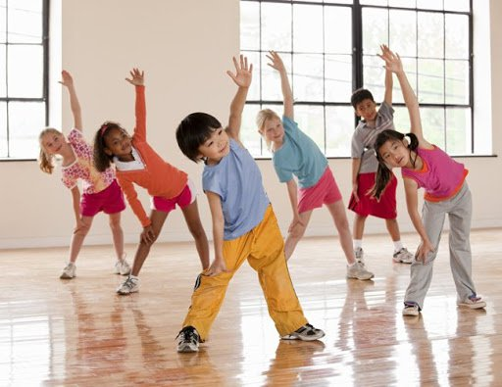
A. Tốt
B. Không tốt

Slide 17
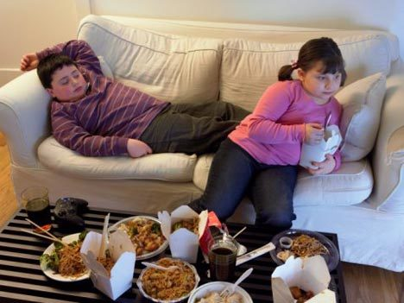
A. Tốt
B. Không tốt

Slide 18
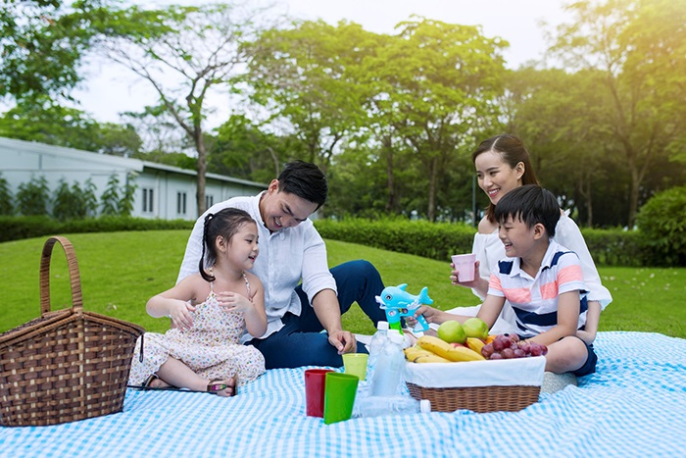
A. Tốt
B. Không tốt

Slide 19
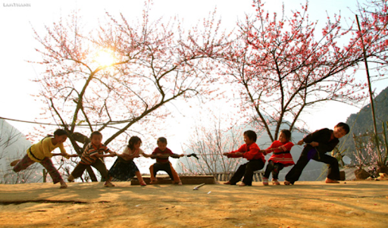
A. Tốt
B. Không tốt

Slide 20
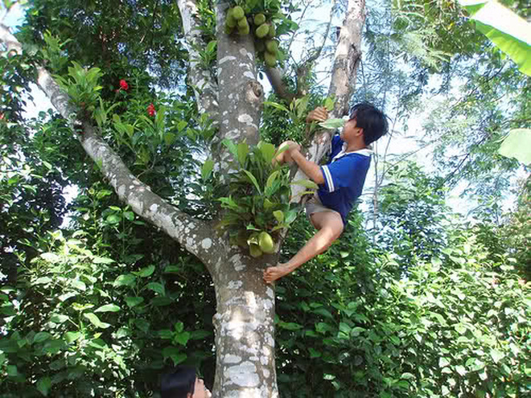
A. Tốt
B. Không tốt

Slide 21
VẬN DỤNG

Slide 22
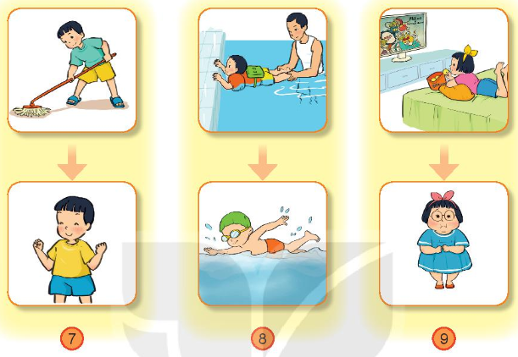
2. Các bạn trong hình sẽ như thế nào nếu thường xuyên thực hiện các hoạt động dưới đây?
Lười biếng vận động
Siêng năng làm việc nhà
Chăm chỉ tập bơi
Nằm xem tivi và ăn cả ngày
Đôi tay chắc khỏe
Bơi giỏi
Cân nặng tăng gây mập

Slide 23

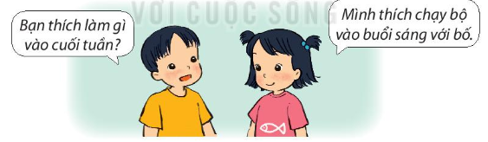
Nói với bạn về các hoạt động có lợi cho sức khỏe mà em cùng người thân đã làm.

Slide 24


Slide 25
Dặn dò cuối tiết 1 : Chuẩn bị nội dung kể về các hoạt động nghỉ ngơi hằng ngày cũng như hằng năm của mình.

Slide 26

TIẾT 2

Slide 27


Slide 28

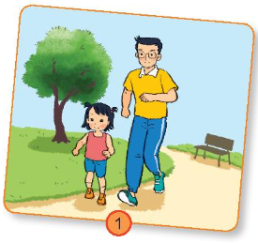
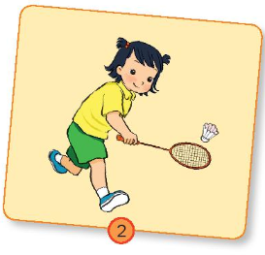
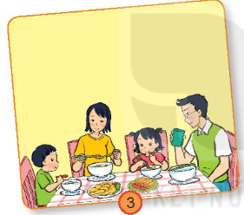
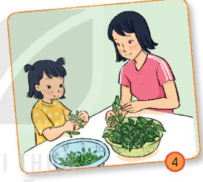
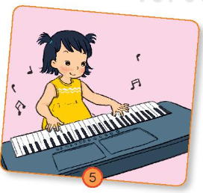
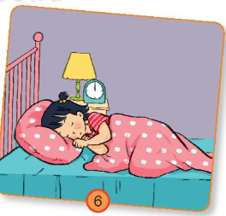
1. Nói về các hoạt động thường diễn ra vào ngày nghỉ của bạn Hoa?

Slide 29
2. Vào ngày nghỉ, em thường làm gì?

Slide 30


Slide 31

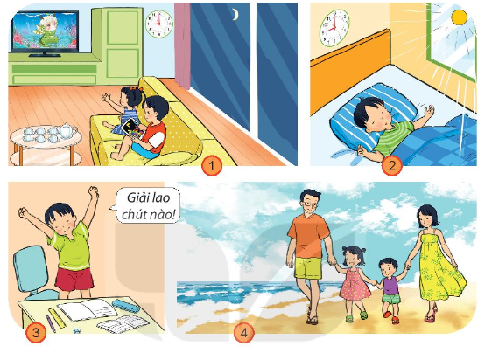
Hoạt động nào dưới đây là nghỉ ngơi hợp lí, không hợp lí? Vì sao?

Slide 32

TRÒ CHƠI:
AI NHANH, AI ĐÚNG

Slide 33


Slide 34
Làm việc nhà vừa có lợi cho sức khỏe vừa giúp đỡ gia đình.
Nói với bạn những việc nhà mà em có thể làm.
Cùng làm quen với
cậu bé Coretti

Slide 35
